Slide 1
XÂY DỰNG KHO DỮ LIỆU TRỰC TUYẾN
ĐỊA ĐIỂM DU LỊCH TRÊN ĐIỆN THOẠI DI ĐỘNG
BẢO VỆ TỐT NGHIỆP KỸ SƯ
Tên đề tài :
ĐÀ NẴNG, NGÀY 13/06/2012
SVTH : LÊ PHƯƠNG TIẾN
Lớp : 07T2
CBHD : PGS.TS.PHAN HUY KHÁNH
Điện thoại : 01682924963 EMail: taytien2207@gmail.com

Slide 2
Mục lục
Giới thiệu đề tài
Giải pháp triển khai
Kết quả thực hiện
Đánh giá
Xây dựng kho dữ liệu trực tuyến địa điểm du lịch trên điện thoại di động
<number>/21

Slide 3
Giới thiệu đề tài
Xây dựng kho dữ liệu trực tuyến địa điểm du lịch trên điện thoại di động
<number>/21

Slide 4
Bối cảnh đề tài
  Việt Nam có đủ điều kiện để phát triển du lịch trở thành một ngành công nghiệp hàng đầu.
  Du lịch Balô ngày càng trở nên phổ biến.
  Tiềm năng du lịch Việt Nam rất lớn.
  Nền văn hóa dân tộc đa dạng và phong phú.
  Du lịch Việt Nam còn nhiều vấn đề nan giải.
  Thế hệ điện thoại di động thông minh đang phát triển bùng nỗ.
  Tích hợp công nghệ ứng dụng vào cuộc sống trờ thành một nhu cầu cấp thiết.
Xây dựng kho dữ liệu trực tuyến các địa điểm du lịch trên điện thoại di động, phục vụ nhu cầu du lịch cho mọi người, nhất là các đối tượng du lịch Balô.
Xây dựng kho dữ liệu trực tuyến địa điểm du lịch trên điện thoại di động
<number>/21

Slide 5
Nội dung thực hiện
Mục tiêu cần đạt được
  Xây dựng thành công hệ thống kho dữ liệu ở Server
  Xây dựng thành công ứng dựng trên điện thoại di động iPhone.
  Triển khai thành công hệ thống trên môi trường thực tiễn.
Cơ sở lý thuyết
  Nền tảng di động iOS
  Lập trình cho điện thoại di động iPhone
  GPS và dịch vụ Google Map API
  Web Service
Kết quả dự kiến
  Tìm hiểu nền tảng di động iOS.
  Phân tích yêu cầu người dùng và thiết kế hệ thống.
  Xây dựng và triển khai hệ thống trong thực tế.
Xây dựng kho dữ liệu trực tuyến địa điểm du lịch trên điện thoại di động
<number>/21

Slide 6
Giải pháp triển khai
Xây dựng kho dữ liệu trực tuyến địa điểm du lịch trên điện thoại di động
<number>/21

Slide 7

Đối tượng sử dụng hệ thống
  Người du lịch
  Công ty du lịch
  Nhà phát triển và lập trình viên
Xây dựng kho dữ liệu trực tuyến địa điểm du lịch trên điện thoại di động
<number>/21

Slide 8

Nhu cầu thực tiễn
Chia sẻ với nhiều người dùng khác
Cần tìn một địa điểm hay
Cần một hướng dẫn viên du lịch luôn bên cạnh
Có những gì xung quanh vị trí của tôi
Dữ liệu địa điểm không khô khan
Một thiết bị nhỏ gọn mà luôn bên cạnh mình
Xây dựng kho dữ liệu trực tuyến địa điểm du lịch trên điện thoại di động
<number>/21

Slide 9
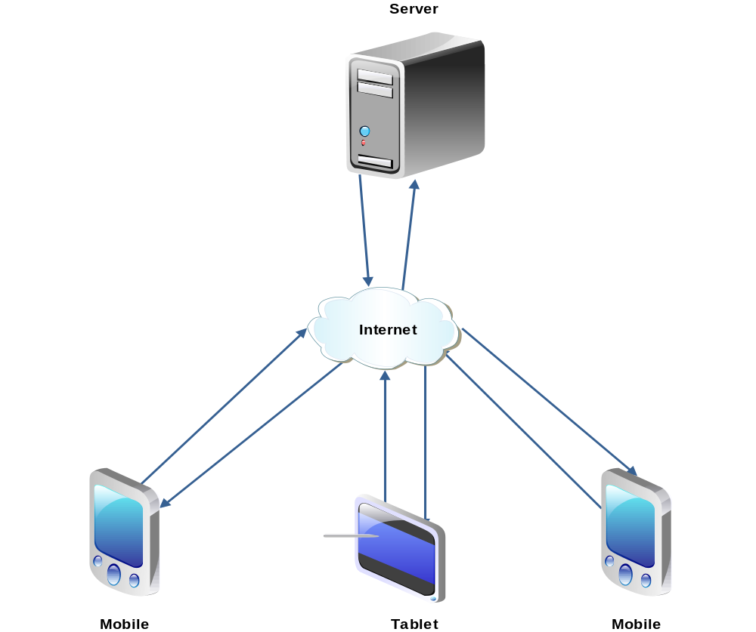
Mô hình
Dịch vụ Google Map API
Hệ thống Server bao gồm :
+ Web Service
+ Web Admin
+ Hệ quản trị cơ sở dữ
liệu
Ứng dụng trên điện thoại di động trên nền tảng di động iOS
Xây dựng kho dữ liệu trực tuyến địa điểm du lịch trên điện thoại di động
<number>/21

Slide 10
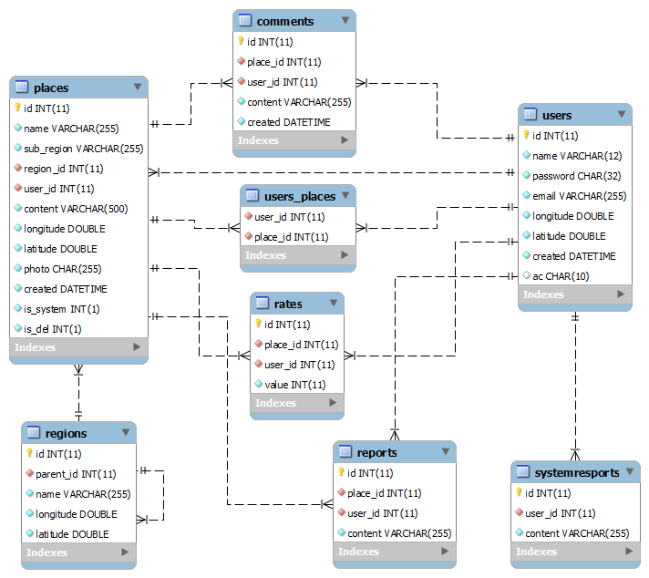
Cấu trúc dữ liệu
Xây dựng kho dữ liệu trực tuyến địa điểm du lịch trên điện thoại di động
<number>/21

Slide 11
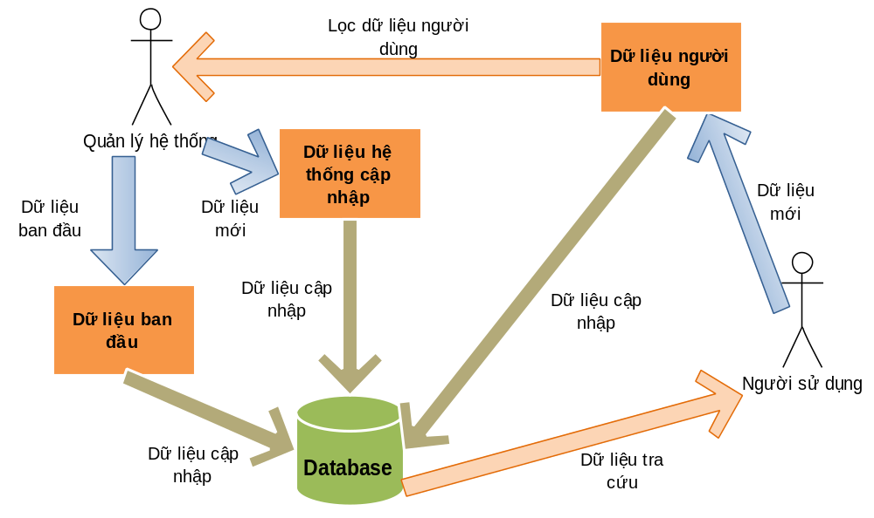
Xây dựng hệ thống
Xây dựng kho dữ liệu trực tuyến địa điểm du lịch trên điện thoại di động
<number>/21

Slide 12
Đăng tải địa điểm
Cập nhập vào CSDL
Kiểm tra thông tin
Tên
Tọa độ
Vùng
Đánh giá
Nội dung
Hình ảnh
Thông tin địa điểm
Xây dựng kho dữ liệu trực tuyến địa điểm du lịch trên điện thoại di động
<number>/21

Slide 13
Xem thông tin địa điểm
Bình luận
Đánh giá
Thời gian
Không gian
Vị trí
Chọn thông tin cần xem
Kiểm tra dữ liệu
Hiển thị
Xây dựng kho dữ liệu trực tuyến địa điểm du lịch trên điện thoại di động
<number>/21

Slide 14
Các nhóm chức năng chính
  Đăng ký, đăng nhập
  Quản lý thông tin cá nhân
  Địa điểm
  Tra cứu
  Phản hồi
  Thống kê
  Quản trị hệ thống
Xây dựng kho dữ liệu trực tuyến địa điểm du lịch trên điện thoại di động
<number>/21

Slide 15
Công nghệ
  Server
    Ngôn ngữ PHP
    Server Apache
    Hệ quản trị cơ sở dữ liệu : MySQL
    Công cụ phát triển : NetBean, phpMyAdmin, FileZilla, SOAP UI
  Điện thoại di động
    Ngôn ngữ Objective-C
    Thiết bị : điện thoại di động iPhone, iPop Touch, iPad
    Nền tảng hệ điều hành di động : iOS 5.0
    Hệ điều hành phát triển : MacOS 10.7.0
    Công cụ phát triển : Xcode 4.2
Xây dựng kho dữ liệu trực tuyến địa điểm du lịch trên điện thoại di động
<number>/21

Slide 16
Kết quả thực hiện
Xây dựng kho dữ liệu trực tuyến địa điểm du lịch trên điện thoại di động
<number>/21

Slide 17
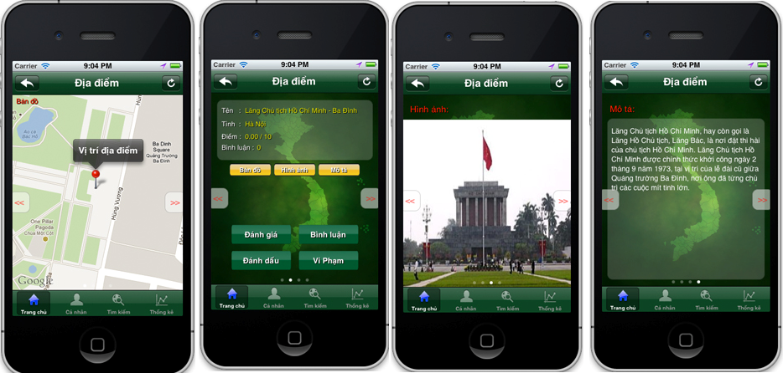
Demo chương trình
Minh họa một chức năng (xem thông tin địa điểm)
Xây dựng kho dữ liệu trực tuyến địa điểm du lịch trên điện thoại di động
<number>/21

Slide 18
Đánh giá
Xây dựng kho dữ liệu trực tuyến địa điểm du lịch trên điện thoại di động
<number>/21

Slide 19
Những điều đạt được
  Hệ thống Server
    Thiết kế cơ sở dữ liệu.
    Xây dựng thành công hệ thống Web Service.
    Hệ thống hoạt động tốt sau khi triển khai trên thực tế.
  Ứng dụng cho điện thoại di động
    Tìm hiểu cấu trúc và viết ứng dụng trên nền tảng di động iOS.
    Xây dựng thành công ứng dụng.
    Triển khai ứng dụng chạy trên thiết bị thật.
    Các chức năng kết nối Server hoạt động tốt.
    Cập nhập thành công vị trí người dùng thông qua GPS.
Xây dựng kho dữ liệu trực tuyến địa điểm du lịch trên điện thoại di động
<number>/21

Slide 20
Hạn chế và hướng phát triển
Những điều chưa đạt được
    Nguồn dữ liệu ban đầu còn hạn chế.
    Hệ thống Server đang trong quá trình xây dựng.
    Ứng dụng chỉ trên một nền tảng di động.
Hướng phát triển
    Hoàn thiện hệ thống Server.
    Xây dựng nguồn dữ liệu ban đầu.
    Hoàn thiện ứng dụng trên điện thoại di động iPhone.
    Phát triển hệ thống WebService cho các nhà phát triển và hãng thứ 3.
    Phát triển hệ thống trên các nền tảng di động lớn
    Phát triển hệ thống trên nền tảng Web và máy tính.
Xây dựng kho dữ liệu trực tuyến địa điểm du lịch trên điện thoại di động
<number>/21

Slide 21


